Slide 1
INULERIVIK

Slide 2
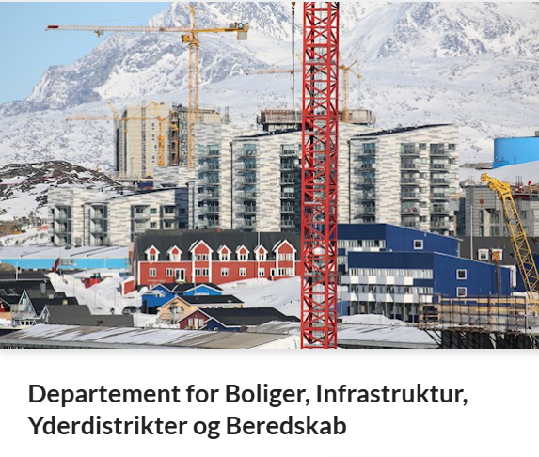

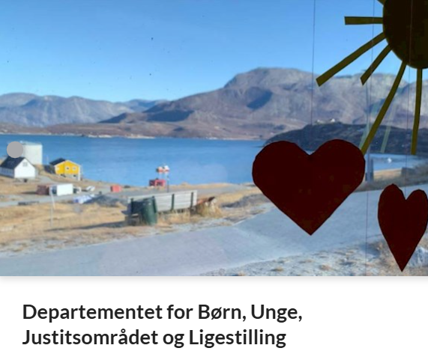
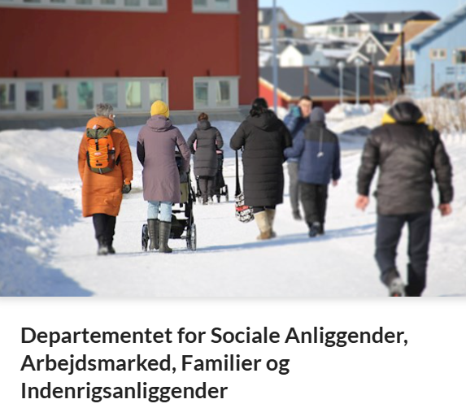
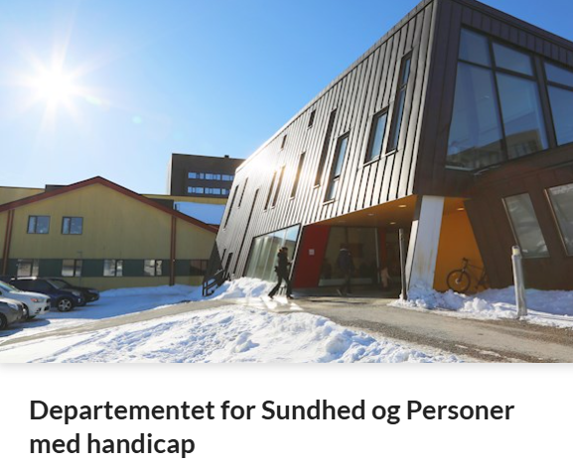

Slide 3

INULERIVIK

Slide 4
CENTERLEDER
SEKRETARIAT
2 AC (1)
1 Koor
FORKONTORET
Afdelingsleder
Øko, Drifts
TUSAANNGA
QINNGORNEQ
BØRNEOMRÅDET
VOKSENOMRÅDET
KLINIK KILLILIISA
Barselsvikar kontorchef
Chefpsykolog
Chefpsykolog
Chefpsykolog
Chefpsykolog
Fungerende chefpsykolog
Ekstern
Ekstern
De står for
De står for
De står for
De står for
De står for
  Anonym rådgivning
→ Telefonisk, chat, SMS
  Børn, unge & voksne
  Åbent hele døgnet
samt alle dage
  Her og nu “hjælp”
  Studenterrådgivning
  Studerende fra hele landet
  Ilulissat, Aasiaat, Sisimiut, Nuuk Qaqortoq
  Børn
→ Aldersgruppe 0-17
  Nærnemste pårørende inddrages
  Samarbejder med kommunen og politiet
  Vokse
→ Aldersgruppe 18+
  Voksne fra hele landet
  Terapi og rådgivning
  Voksne
→ Aldersgruppe 18+
  Behandlingstilbud
  Begået eller har tanker om seksuel overgreb mod børn og unge
  Samarbejder med kriminalforsorgen
ANTAL MEDARBEJDERE
INU : 31
TUS: 29
I ALT: 60

Slide 5
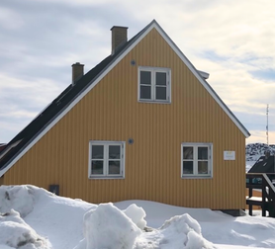
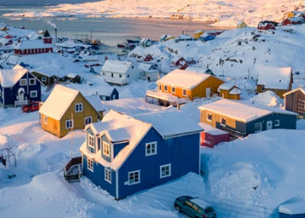
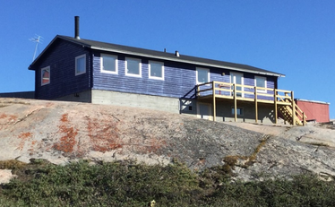
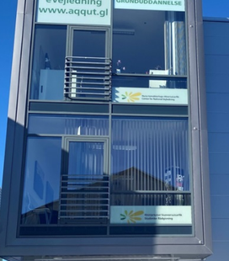
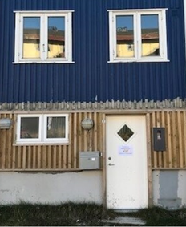
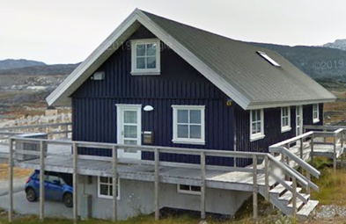
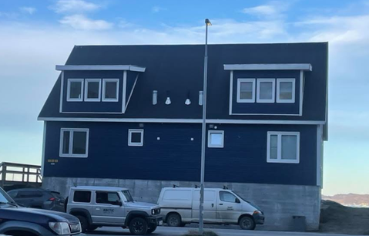
LOKATIONER
AASIAAT
SISIMIUT
ILULISSAT
NUUK
QAQORTOQ
IMANEQ
QINNG
2 Psykoterapeut
Onlinerum
QINNG
1 Psykolog
1 Psykoterapeut
Onlinerum
QINNG
1 Psykolog
1 Psykoterapeut
Onlinerum
CENTERLEDER
SEKRETARIAT
1 Koordinator
3 AC-fuldmægtig
QINNG
1 Psykolog
Onlinerum
IK
1 Psykoterapeut
IK
1 Psykoterapeut
KK
1 Psykolog
2 Psykoterapeut
QINNG
2 Psykoterapeut
2 Onlinerum
IIMINAQ
TUAPANNGUIT
IK
5 Psykoterapeut
MIK
1 Psykolog
3 Psykoterapeut
FORKONTOR
1 Afdelingsleder
1 Økonomikonsulent
1 Dritskonsulent
TUSAANNGA
4 rum
6 medarbejdere

Slide 6
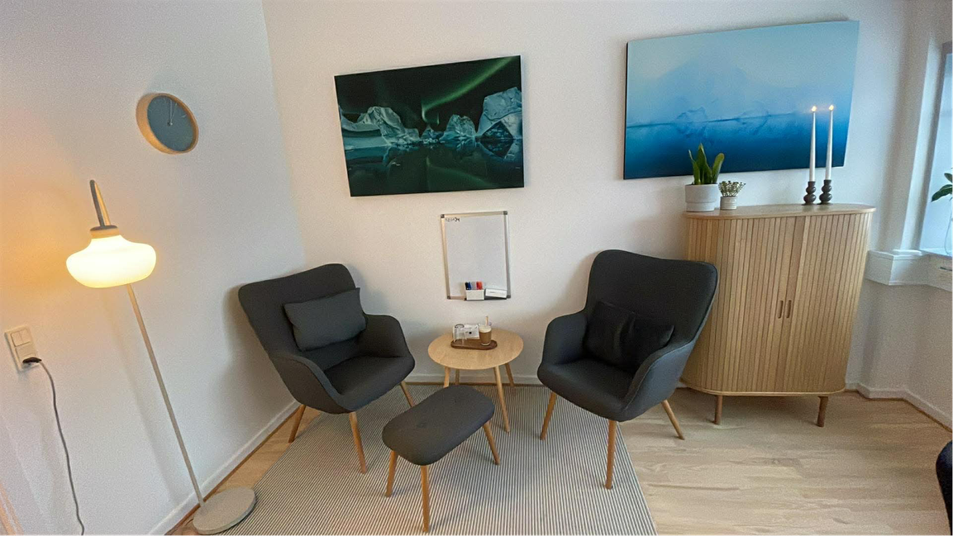
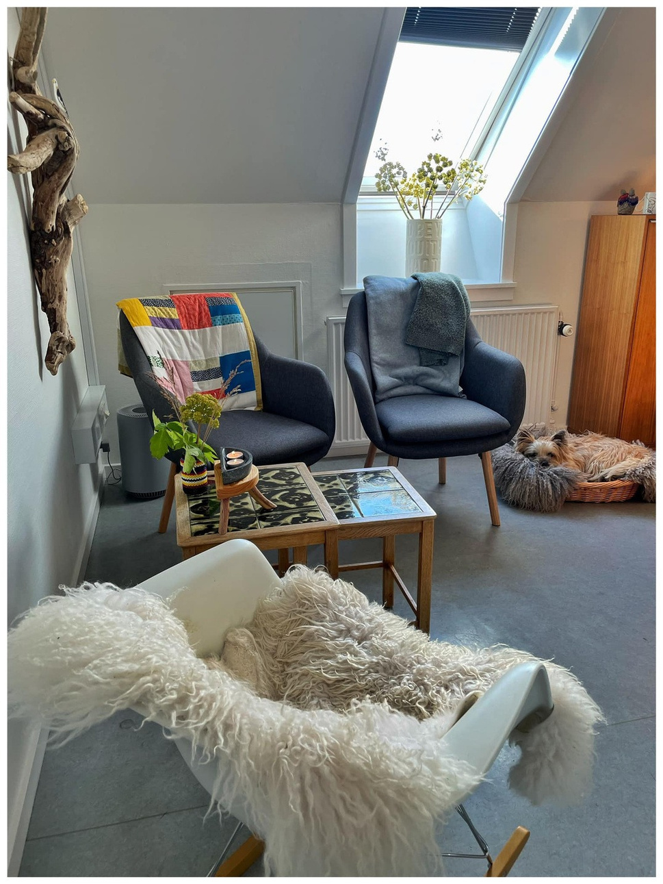
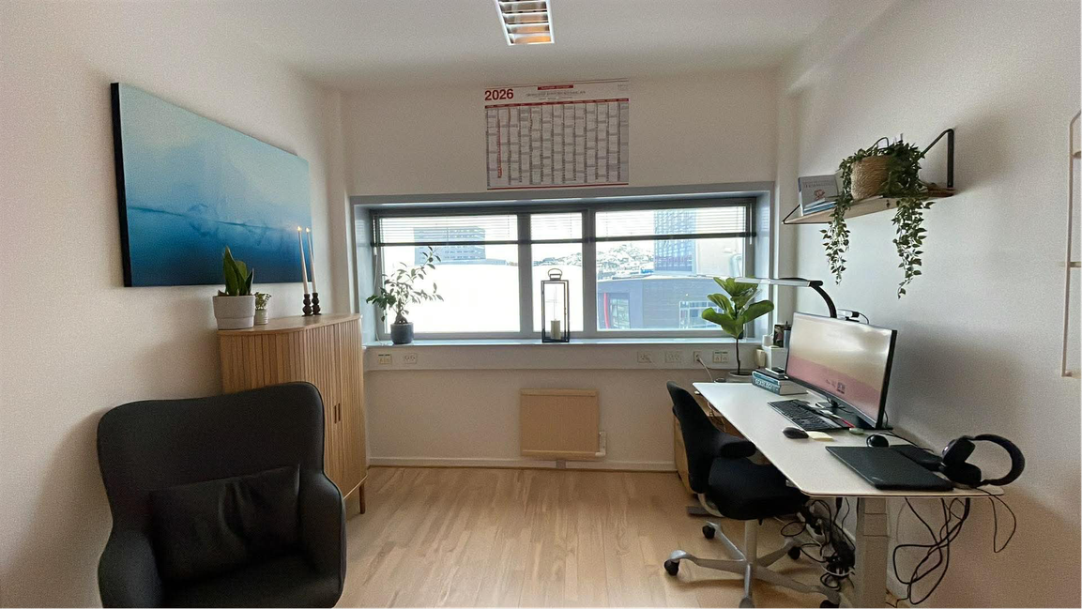

Slide 7


Tidslinje overfor det arbejdsinsats under etableringen af Inulerivik
Puisa app - video samtale
Retningslinjer
Flytning
Ny hjemmeside
Daglige drift
Arbejdsmetoder
Ny bygning i Nuuk
MAJ 2026
JAN 2025
Journaliseringssystem
Sikkerhed
Nye medarbejdere
Kommunikation
Qinngorneq
F2
Telefonisk kontakt for borgere
Notes:
Videokonsultations-app
Sikkerhed

Slide 8
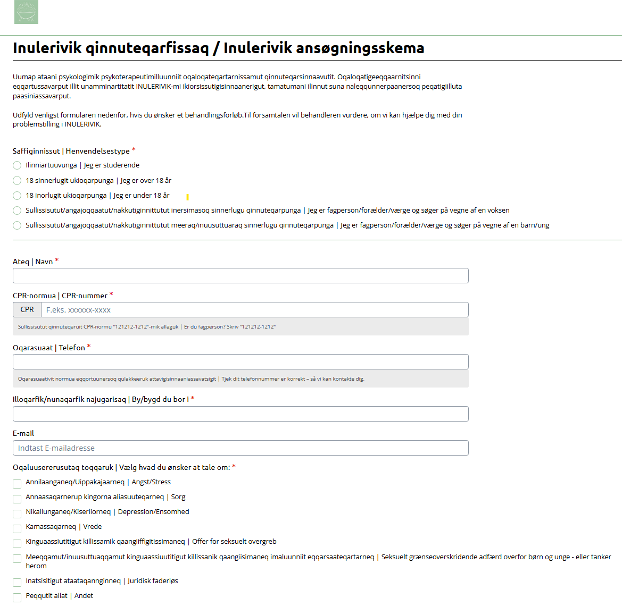
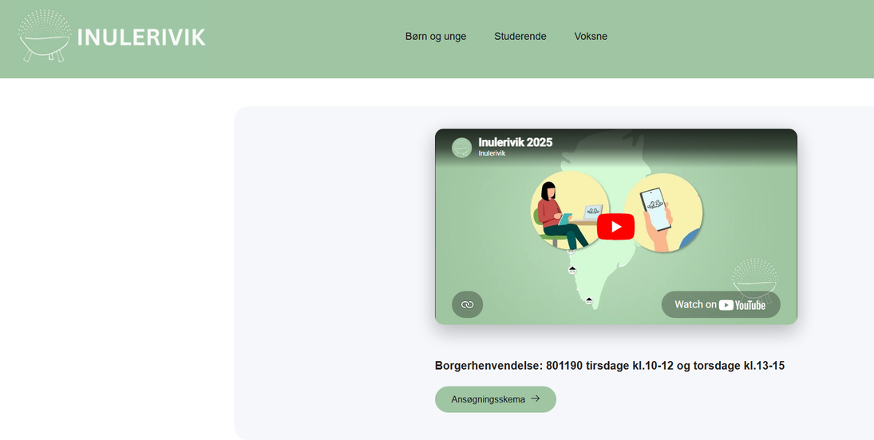
HENVENDELSESMULIGHEDER
  Ansøgningsskema: www.Inulerivik.gl
  Telefonisk
  E-mail
  Henvisninger fra Kommuner, Politiet, Sygehuset
  Tusaannga
Notes:
-Ansøgningsskema: www.Inulerivik.gl
-Telefonisk
-Email
Selvhendvendelser
Viderhenvisninger fra kommuner, Sygehus,
Samarbejdspartnere
Via Tusaannga
Øvrige henvendelse

Slide 9
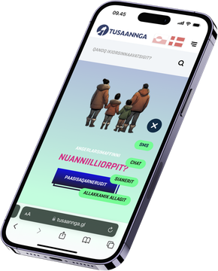
Terapi og Rådgivning til Børn og Unge
Tusaannga
Terapi og Rådgivning til Studerende
I
N
U
L
E
R
I
V
I
K
Terapi og Rådgivning til Voksne
  Børn og unge, der oplever sorgreaktioner som følge af tab eller sygdom
  Børn og unge, der har været udsat for vold eller seksuelle overgreb
  Børn og unge, der udviser seksuel eller voldelig grænseoverskridende adfærd
  Børn og unge med selvmordstanker eller selvskadende adfærd som følge af traumatiske oplevelser
Telefonrådgivning
Gratis anonymt tilbud til alle borgere som har brug for rådgivning eller at snakke med nogen: telefonisk/sms/chat
  Sorgreaktioner som følge af tab eller sygdom
  Eksamensangst
  Tristhed eller vrede
  Ensomhed
  Traumatiske oplevelser
  Voksne, der har været udsat for vold eller seksuelle overgreb
  Voksne, der oplever sorgreaktioner som følge af tab eller sygdom
  Voksne med senfølger efter seksuelle overgreb i barndommen
  Voksne, der udøver vold i nære relationer
  Voksne der er ofre for spiralsager
  Voksne med selvmordstanker eller selvskadende adfærd som følge af traumatiske hændelser
  Voksne med seksuelt krænkende adfærd over for børn og unge, eller tanker herom
Notes:
Pinerlussimasunik isumaginnittoqarfimmiit innuttaasunik kinguaassiuutitigut killissanik qaangiisartunik katsorsaaneq

Slide 10
Personer med handikap er også vores målgruppe
  Inulerivik er ikke et handikaptilbud - men personer med handicap er en del af vores målgruppe
Traumer
Relationelle problemer
Psykisk mistrivsel
Belastningsreaktioner
Kriser
Angst
Sorg
Sygdomsforløb
Seksuelle overgreb
  Når en person med handikap kan have oplevet psykologiske problemstillinger
  Det er vigtigt at vi kender til vores faglig grænser
  Vi skal kunne rumme personer med handicap - men vi skal ikke foregive, at vi har kompetencer, som vi ikke har.
  Det er vigtigt at vi har en udgangspunkt i hvad den enkelte person har brug for - og hvad kan Inulerivik fagligt tilbyde?

Slide 11


Erfaringer fra et borgerrettet afdeling
Erfaring med borgerfokuserede støttetjenester.
Vigtigheden af ​​tjenester, der giver folk mulighed for at søge hjælp tidligt.
Kerneprincipper:
  Let adgang til støtte
  Mulighed for anonym rådgivning
  Tidlig intervention, før problemerne eskalerer
  Vejledning og følelsesmæssig støtte
Eksempler på effekt:
  Forældre der søger rådgivning før situationer bliver til kriser
  Unge rækker ud når de føler sig alene
  Tidlige samtaler, forhindrer mere alvorlige interventioner senere
Hovedbudskab:
At støtte forældre og omsorgspersoner tidligt er en vigtig måde at beskytte børn på

Slide 12
Erfaringer med personer med handicap
  Alle henvisninger til Inulerivik vurderes altid individuelt
  Det betyder, at et handicap ikke i sig selv bliver en automatisk afvisningsgrund.
  Vi har erfaringer med sager hvor personer med handikap bliver henvist til Inulerivik
  I vurderingen kigger vi på:
Kan behandlingen tilpasses?
Hvilke kognitive og kommunikative
forudsætninger har personen?
Har terapeuterne de nødvendige kompetancer?
Hvilken behandling efterspørges?
Hvilken støtte har personen omkring sig?
Er der samtidig sundhedsfaglige eller
psykiatriske problemstillinger, som kræver andre fagpersoner
Hvad er den psykologsike problemstilling?
Kan Inulerivik indgå som en del af et tværfagligt forløb?

Slide 13
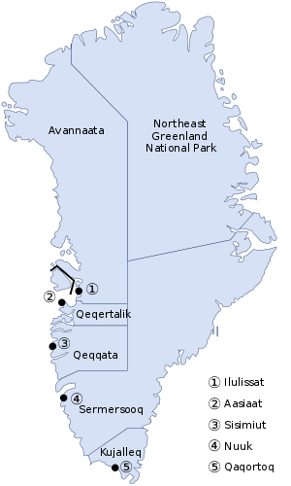
Arbejdet i Inulerivik
  Holistisk støtte til familier
  Fokus på både barnet og familiesystemet
  Forståelse af den bredere sociale kontekst
  Traumeorienterede tilgange
  Mange familier er berørt af både personlige og generationsoverskridende traumer
  Helbredelse kræver forståelse af disse oplevelser
  Styrkelse af familier hvor det er muligt
  Målet er ikke kun beskyttelse, men også heling og genopbygning af familieforhold
Samarbejde med andre tjenester:
  Kommunale tjenester
  Politi
  Sundhedspersonale
  Lokale organisationer
Hovedbudskab:
Beskyttelse handler ikke kun om intervention - det handler også om heling og genopbygning af stabilitet I familier

Slide 14
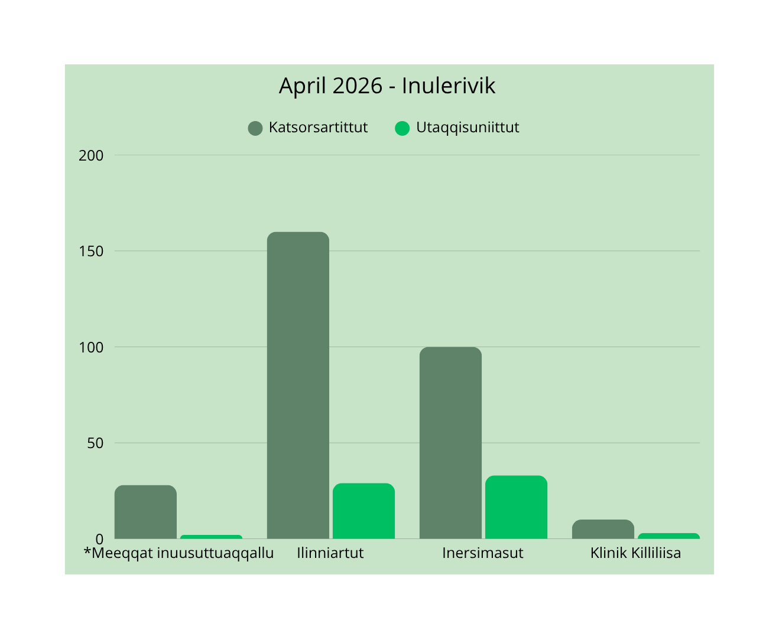
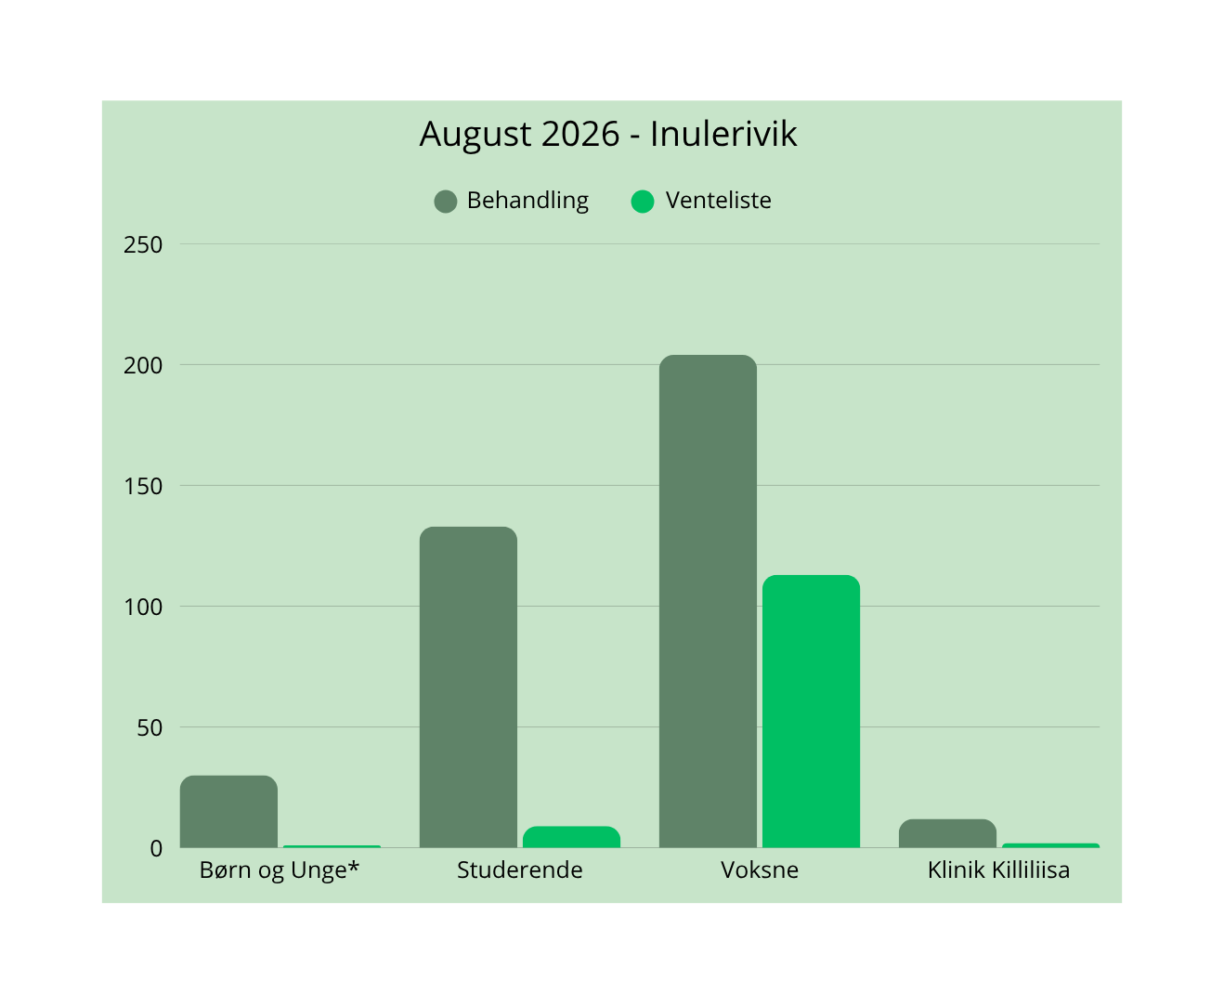
Terapi og Rådgivning
August 2026
Igangværende behandlinger:
379
Venteliste:
125
___________________________________________________
*Igangværende behandlinger
hos Børn og Unge:
30
Derudover har børnenes forældre, plejeforældre også sideløbende samtaler med behandlerne.
Så behandlingen af et barn kan
indebære i alt 5 mennesker.
204
160
133
113
100
30
36
29
29
1
9
12
2
10
2
3
Notes:
Aktuelle
Massakkut katsorsartittut
28x3= 84
28x5= 150

Slide 15
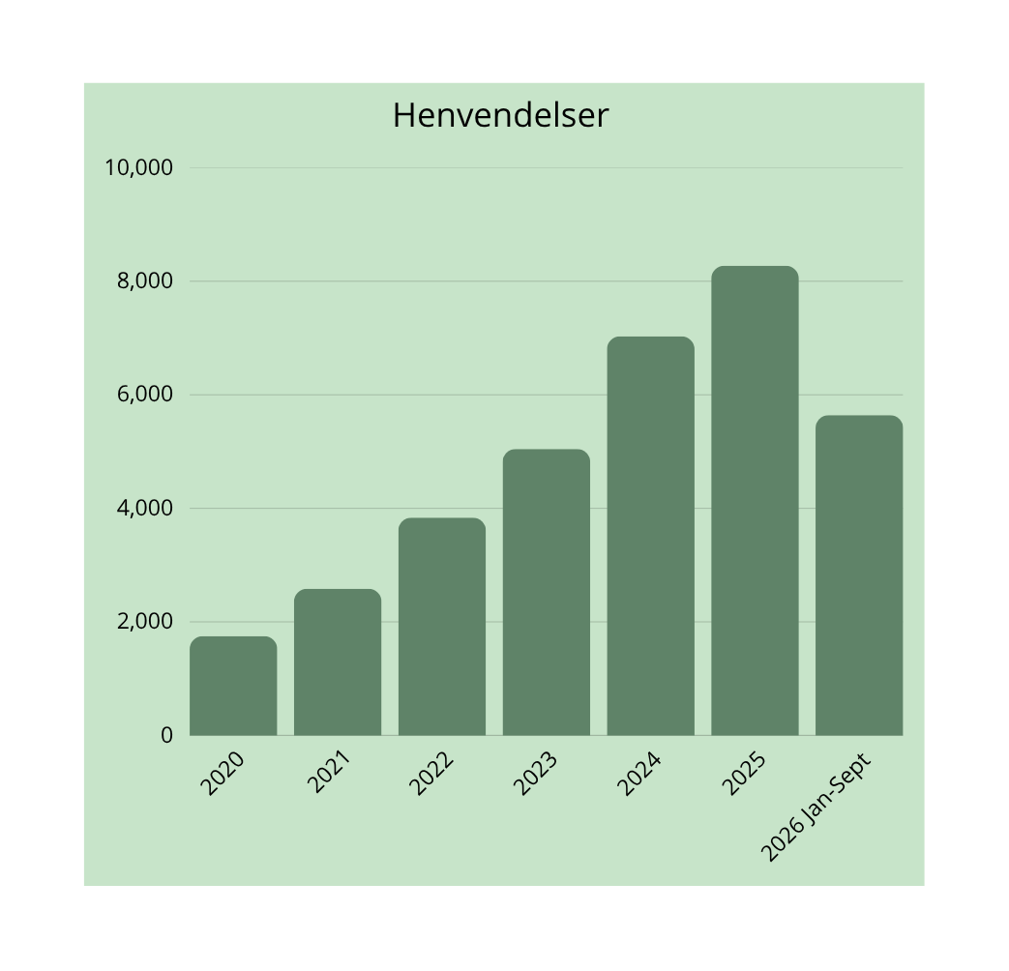
TUSAANNGA
2020-2026
Akutte henvendelser:
950
I gennemsnit om ugen:
3
Henvendelser under selvmordsforsøg:
2046
Januar - august 2026
Henvendelser under selvmordsforsøg:
331
8.272
7.082
5.045
3.835
2.582
5642
1.748
Notes:
30: Nogle af dem begår selvmord under samtalen

Slide 16
Afslutning
  Inulerivik skal ikke være eksperter på alle former for handicap. Men vi skal være eksperter i vores eget fagområde - psykoterapeutisk og psykologisk behandling - samtidig være dygtige til at samarbejde med dem, der har den specialiserede viden, vi ikke selv har.
  Hvis vi siger, at personer med handicap har samme ret til psykisk sundhed og behandling som andre, så skal vi også være opmærksom på, om vores egne systemer skaber barrierer.
  En person kan godt have brug for psykologisk behandling, men måske har personen samtidig:
Svært ved at kommunikere
Kognitive vanskeligheder
Behov for en anden måde at strukturere samtalen på
Behov for ledsager
Behov for længere tid
Behov for, at pårørende eller støtteperson inddrages
Behov for tegnesprog
Behov for gentalgelser
Notes:
- Bygning sommer 2027
Iiminaq slut dec, 10-15 ny lokale
- Tusaannga organisering
- Organisationsændring - fra afdelinger til et samlet Center
- Stillinger og lønninger (Psykoterauter)
- Løsninger på ubesatte stillinger
- Kendskab og Stigende efterspørgsel
- Samarbejdsaftaler med kommuner og andre eksterne
- Intern samarbejde i Selvstyret
- Speciel organisation: Behandlere - følelser

Slide 17
Afslutning
  Inulerivik skal ikke være eksperter på alle former for handicap. Men vi skal være eksperter i vores eget fagområde - psykoterapeutisk og psykologisk behandling - samtidig være dygtige til at samarbejde med dem, der har den specialiserede viden, vi ikke selv har.
Er det personen, der ikke kan rummes - eller er det vores tilbud, der ikke er fleksibelt nok?
  Hvis vi siger, at personer med handicap har samme ret til psykisk sundhed og behandling som andre, så skal vi også være opmærksom på, om vores egne systemer skaber barrierer.
  En person kan godt have brug for psykologisk behandling, men måske har personen samtidig:
Svært ved at kommunikere
Kognitive vanskeligheder
Behov for en anden måde at strukturere samtalen på
Behov for ledsager
Behov for længere tid
Behov for, at pårørende eller støtteperson inddrages
Behov for tegnesprog
Behov for gentalgelser

